Slide 1

Edukacija motociklista
Igor Klarić dipl.ing., HAK 13.05.2019

Slide 2
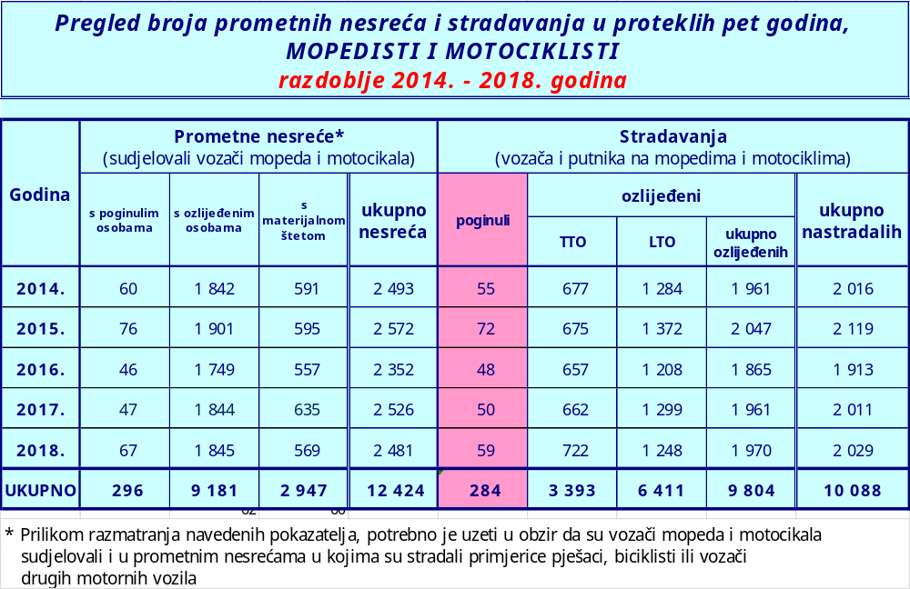
Statistika pokazuje da su motociklisti i mopedisti najugroženija skupina u prometu!!!
Vozači mopeda i motocikala skrivili su više od polovice prometnih nesreća, a također ih je više od polovice (kod poginulih i ozlijeđenih) stradalo u nesrećama koje su i sami skrivili,
Zaštitnu kacigu kod poginulih nije koristilo njih 11,9%, kod TTO – 10,0%, a kod LTO – 5,1%.

Slide 3
Materijalni gubitak u 5 godina
(iako ljudski život nema cijenu!!!!)
 | Ukupni broj | opis | Trošak po slučaju | Ukupno (u mil HRK)
nesreća | 12424 | Očevid, vještačenje, Sudski postupak, materijalna šteta | 5000 5000 10000 | 248,480
LTO | 6411 | Bolnica, obrada, Rehabilitacija 2 tjedna | 5000 | 32
TTO | 3393 | Bolnica, operacije, Rehabilitacije 4 tjedna | 20000 10000 | 101,79
Trajni invaliditet (10% od TTO) | 340 | Osoba nije više sposobna za samostalan život i na teret je društvo kao i obitelj (25 godina, mjesečna renta 3000 HRK) | 900000 | 306
smrt | 284 | Odrasla osoba do dobi od 25 godina (odrastanje, školovanje,skrb) | 2 mil | 568
ukupno |  |  |  | 1.256,27

Slide 4
Rizici na početku sezone
Statistika pokazuje da se najviše nesreća motociklista dešava na početku sezone
Ceste još nisu očišćene (sol i šoder posvuda)
Još uvijek hladno vrijeme utječe na loš grip gume
Refleksi i koordinacija vozača još uspavani
Fina motorika još uopće nije proradila
Vozači automobila još nespremni na motoriste na cesti
Motocikl nije u potpunosti tehnički spreman za sezonu

Slide 5
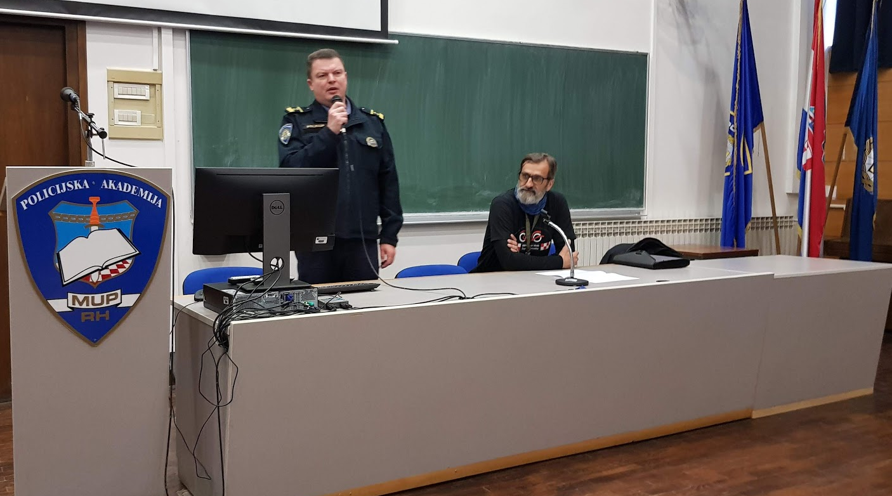
Priprema vozača za sezonu
Tjelesna i mentalna priprema
Trening sigurne vožnje – provodi se kontinuirano zadnjih 10 godina u suradnji s policijskom akademijom
Kroz trening prošlo 500-njak polaznika (članovi kluba i poznanici)

Slide 6
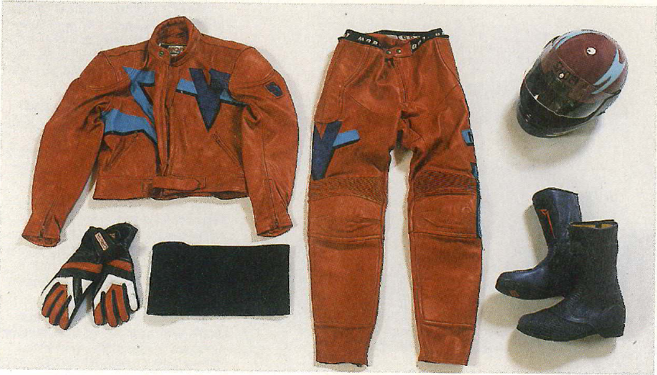
Što radimo na treningu?
Provjera opreme
Kaciga mora zadovoljavati EC Normu
  Provjeriti vizir, mehaniku, sigurnosnu šnalu
  Kaciga starija od 6 godina izgubi preko 50% meh. svojstava,
Jakna i hlače s EC protektorima
  Koža je još uvijek najbolja zaštita, tekstil je sve bolji ali ipak nije toliko dobar
Čizme i rukavice se često zanemaruju pogotovo kod gradske vožnje
  Ali u 80% slučajeva u nesrećama imamo ozljede ruku i skočnog zgloba noge i potkoljenice

Slide 7
Provjera tehnike
Gume
  Ne starije od 5 godina
  Barem još 2 mm profila
  Tlak provjeravati svaka 2 tjedna (kod vožnje s suvozačem dodati 0.2-0.4 bara)
Kočnice
  Barem 50% obloge na papučama
  Tekućinu mijenjati svake dvije godine
  Isprobati kočnice neposredno prilikom kretanja da li su u redu
Provjera ovjesa, svjetla, sirene, žmigavaca
Provjera ležaja volana
Akcija HMS-a , tjedan tehničke ispravnosti
besplatan pregled motocikla

Slide 8
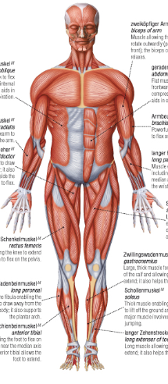
Zašto je trening potreban?
Čovjek nije dizajniran za vožnju vozila na dva kotača, a kamoli motocikla!!!
Stabilnost do maksimalno 20 stupnjeva
Brzina do maksimalno
30-tak km/h

Slide 9
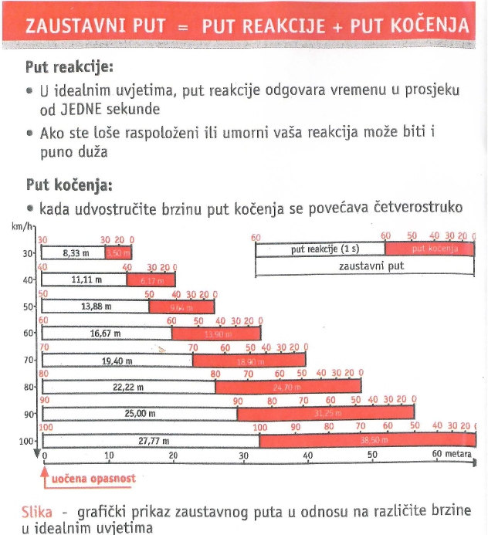
Osnove teorije tehnike vožnje - kočenje
Kočenje / zaustavni put
Energija raste s
kvadratom brzine!!!
Naučiti kočiti od prvog
trenutka punom snagom

Slide 10

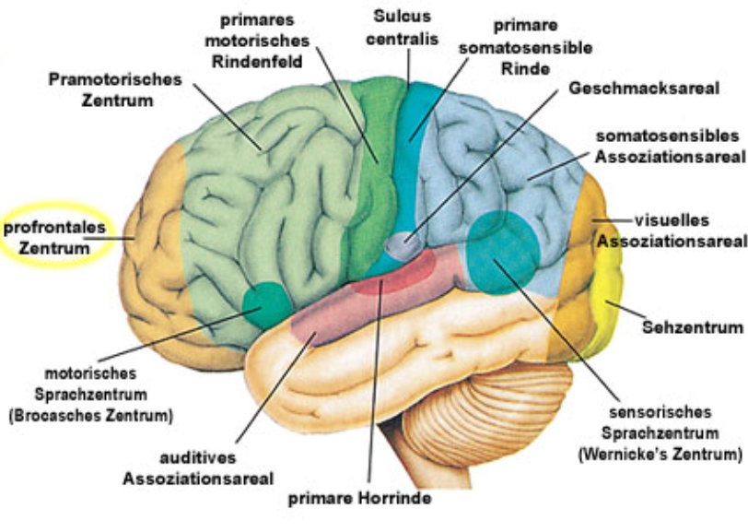
“Programi”
Postoje tzv. urođeni programi koji osiguravaju osnovne životne funkcije
  Disanje, regulacija tlaka krvi, krvotok, probavni sistem, nervni sistem i mnogi drugi
  Nalaze se u raznim centrima mozga, automatski se odvijaju
Naučeni specijalni programi
  Hodanje, plivanje, klizanje, skijanje, vožnja bicikla, vožnja motocikla i mnogo drugih
  Zahtijevaju učenje, praksu, ponavljanje dok ne postanu stabilni
  Neki od njih nakon nekog vremena i prakse prelaze u tzv. automatske programe
  Može se reći da iz svjesnog prostora (velikog mozga) prelaze u podsvjesni prostor
  Postoje brojna ograničenja kod svjesnih programa kao i limitirani broj istih koji se mogu odvijati simultano
  najveća mana je da su spori u kritičnim situacijama!!!

Slide 11
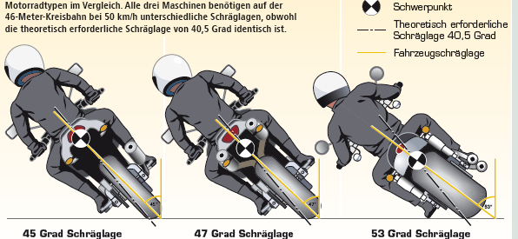
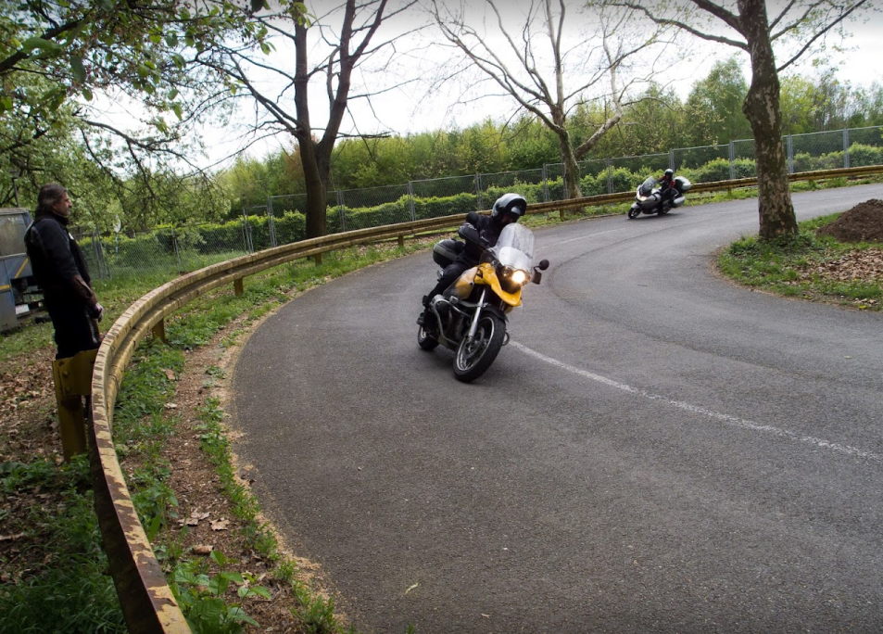
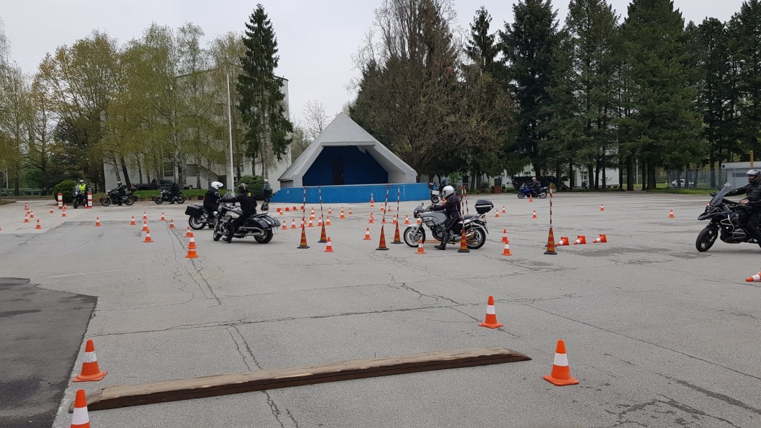
Strah od naginjanja u zavoj
Kroz trening vozač upoznaje te granice i on ih ne mora koristiti u normalnoj vožnji ali mu u kritičnim situacijama neće biti nepoznate i neće dovesti do panične nekontrolirane reakcije

Slide 12
Kritične situacije
Strah/stres je veliki neprijatelj u kritičnim situacijama
Okidač je vrlo različit (uljna fleka, pijesak, rupa, životinja itd.)
Dovodi često do totalne blokade i izostanka bilo kakve reakcije
Često dolazi do cijele kaskade krivih poteza u krivo vrijeme
Protumjere:
  Predvidjeti i prepoznati moguće opasnosti na vrijeme (šesto čulo?)
  Biti dobro integriran s motociklom a ne samo sjediti na njemu
  U tom slučaju se stvara cijeli niz informacija i povratnih veza
  Imati objektivnu sliku o sebi i položaju i ona mora cijelo vrijeme biti usklađena s subjektivnom slikom (npr. koliko sam nagnut u zavoju)
  Postavljati cijelo vrijeme u vožnji hipoteze što bi bilo da se sad pojavi ili desi to i to, kako bih reagirao? da li kočiti ili izbjegavati? tražiti izlaz? što ako nema izlaza?
  Ako igramo takvu igricu cijelo vrijeme zapravo treniramo sebe za realnu opasnu situaciju (simuliramo zaista naj naj gore moguće situacije i tražimo rješenja – nešto kao simultano igranje šaha)
  Umor, bijes, nervoza, “flow” su neprijatelji stvaranja hipoteza
  Uvijek biti maksimalno opušten i relaksiran (voziti s minimumom utroška energije) jer tako se najbolje ostvaruje veza s bitnim “programima” koji su u podsvijesti i mogu se spontano pozvati ako pojavi potreba za njima
Istrenirani vozač vrlo rijetko dođe u situaciju straha i panike

Slide 13
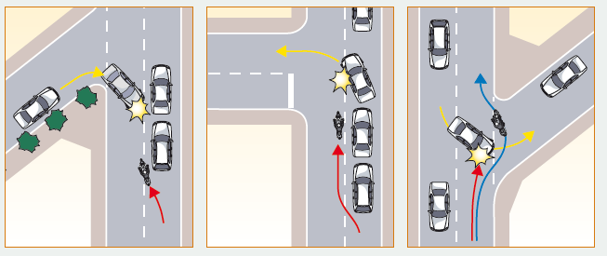
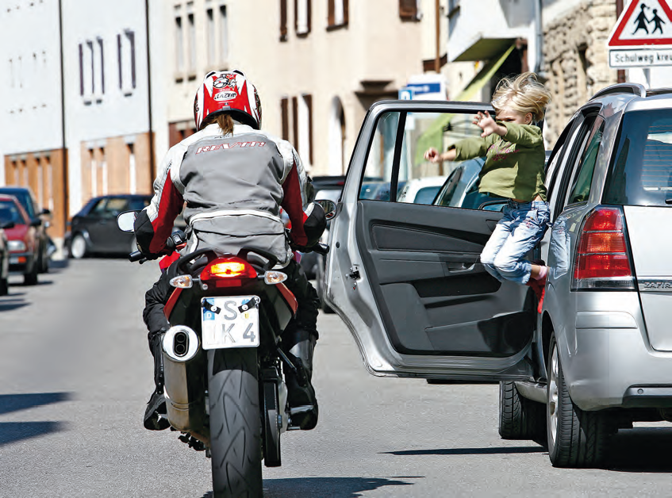
Treniranje kritičnih situacija
Neki polaznici treninga po prvi puta dobivaju pravi osjećaj što znači kočiti i izbjegavati iznenadnu prepreku
Ponavljanjem se stvara automatizam koji je neophodno potreban da bi se ta reakcija mogla ponoviti u realnoj situaciji u prometu

Slide 14
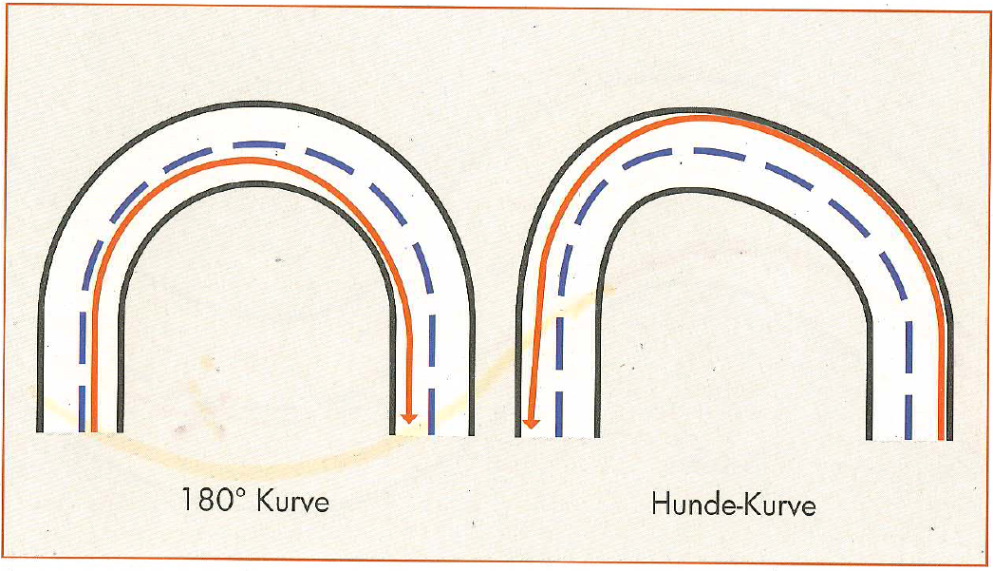
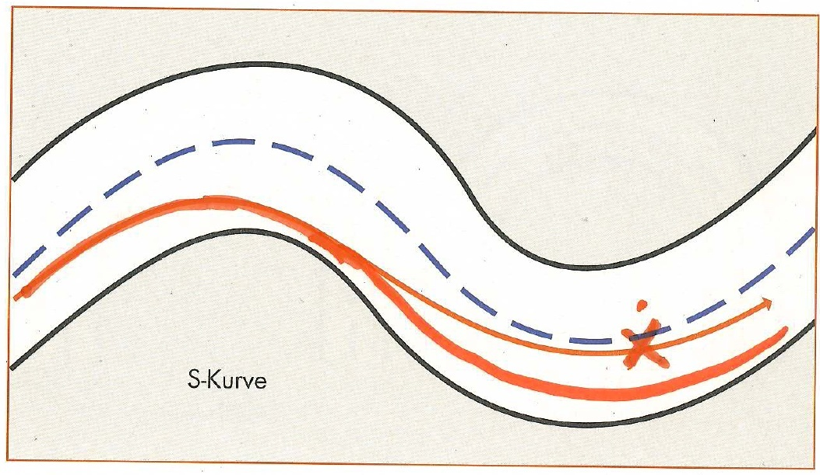
Odabir putanje
Ne sjeći lijevi zavoj!!!
Prije desnog zavoja ostati
maksimalno na blizu sredine ceste
i onda rušiti motocikl što
kasnije u zavoj

Slide 15
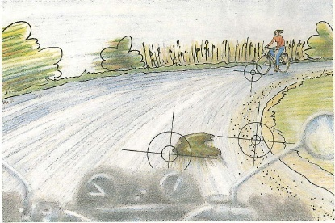
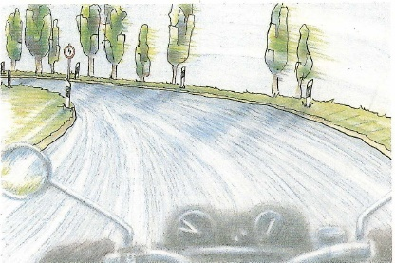
Upravljanje pogledom
Idem tamo gdje gledam!
Gledati uvijek što dalje ispred sebe i uvijek tamo gdje se želi ići
Perifernim vidom gledati prepreke ispod sebe ali nikako spuštati glavu

Slide 16
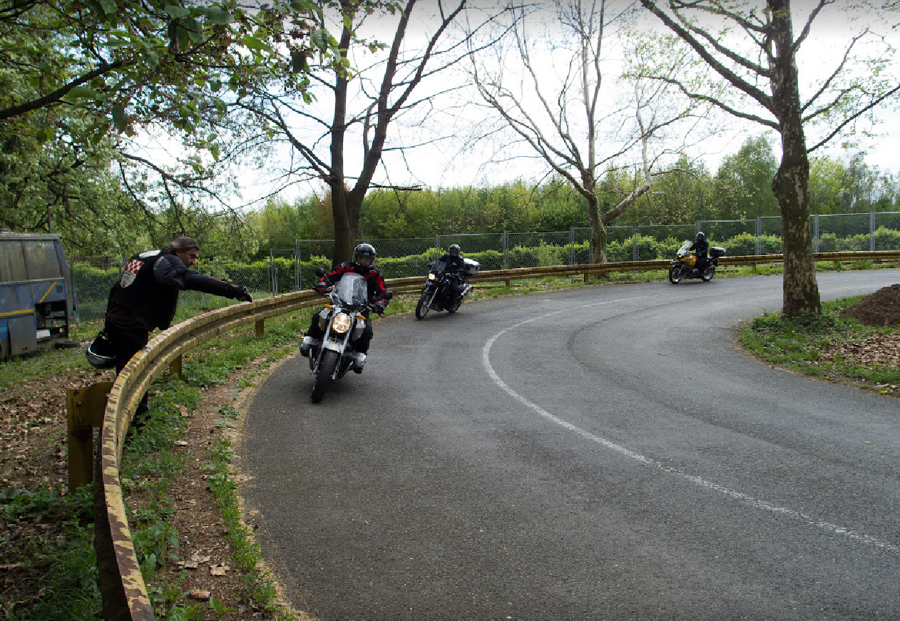
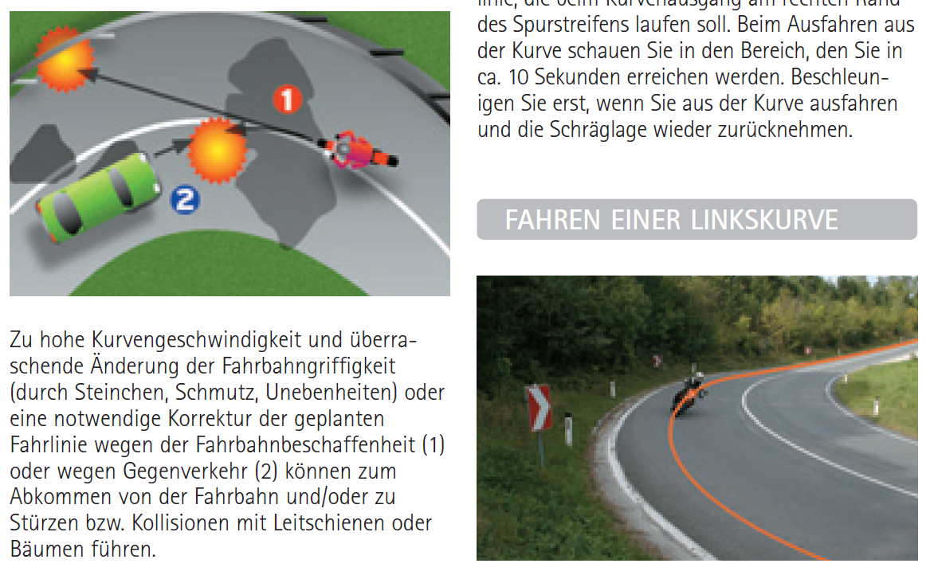

Putanje u lijevom zavoju bi trebala biti otprilike tamo gdje se kreću desni kotači automobila

Slide 17
Rezultati u 10 godina
500-njak učesnika sudjelovalo na treninzima
Prijeđenih 5 milijuna kilometara
10-tak incidenata u kojem su sudjelovali polaznici
0dnos 50/50 je potvrđen i na ovom uzorku
Niti jedan incident s težim ili trajnim posljedicama
Nema motociklista koliko god iskusan, a da ne radi manje/veće greške
Kroz treninge motociklista postaje svjestan svojih realnih mogućnosti
U kontroliranim uvjetima moguće je simulirati kritične situacije
Na žalost nedostatak poligona ili slobodnih površina gdje bi motociklisti u kontroliranim uvjetima mogli češće usavršavati tehnike vožnje
Zadnje promjene zakone neće bitno utjecati na smanjenje nesreća
Ulaganje u sigurnost motociklista u prometu je neophodno potrebna i brojke govore same za sebe da je to win-win situacija

Slide 18
Zahvaljujem na pažnji

